Slide 1
S T R A D A

Slide 2
S T R A D A
C O F F E E

Slide 3

S T R A D A
C O F F E E

Slide 4
Brand Story – Slogan
“당신에게 맞는 커피 길로 안내한다＂
카페를 이용하는 소비자가 다양한 원두의 정보와 맛을 쉽게 접할 수 있도록 하여 좋아하는 맛의 커피를 찾도록 도와준다.

Slide 5
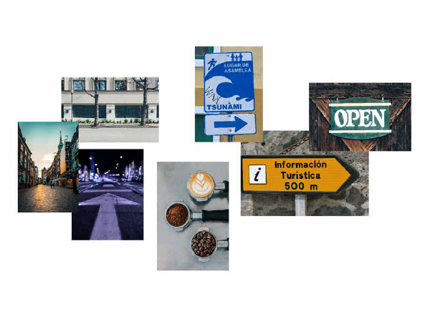

Brand Story – Mood board
“당신에게 맞는 커피 길로 안내한다＂
이정표, 길
무드보드 이미지를 통해 디자인 엘리먼트 도출
화살표 (Arrow)
직각 (Right Angle)
원 (Circle)

Slide 6






Branding – Graphic Motif
Graphic Motif
직각
(Right Angle)
화살표(Arrow)
원
(Circle)
신뢰
친근한, 유연한
* 개발된 그래픽 모티프는 로고타입부터 아이콘 등 전반적인 브랜드 디자인에 사용
Notes:
직각+화살표 : 정확한(직각의 각도는 90도라는 변함없는 사실)=한잔의 커피라도 정확하게. / 신뢰(화살표의 신뢰성)=믿을 수 있는 커피에 대한 정보/맛 제공. / 방향있는(화살표의 방향성)=소비자들에게 다양하고 맛있는 맛 제공이라는 방향성
원 : 친근한, 접근성, 유연함(동그라미의 유함)=접하기 쉽고 친근한 이미지, 소비자의 니즈를 유연하게 충족하는

Slide 7
Branding – Tone & Manner
다양한 커피를 맛있게 제공하기 위해선 전문적이어야 한다.
신뢰감있는 인상으로 전문성을 표현한다.
다양한 사람들이 다양한 커피를 쉽게 접할 수 있는 친근한 인상이 필요하다.
전문성
신뢰감
접근성
친근함
Tone & Manner : 신뢰감 & 친근함

Slide 8
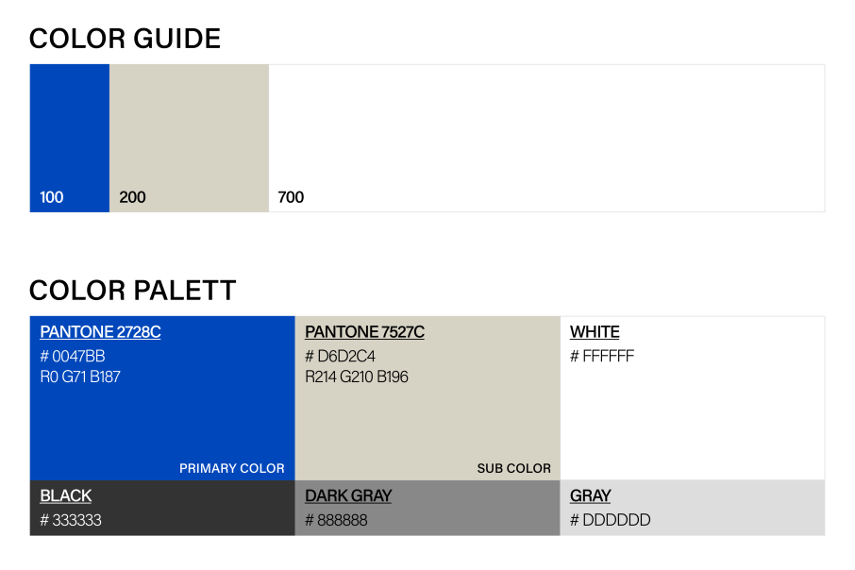
Brand Story – Color Palette
“파란계열의 컬러를 포인트로 신뢰감을 주면서 흰색과 웜톤 컬러를 비중있게 사용해 친근한 이미지까지”

Slide 9
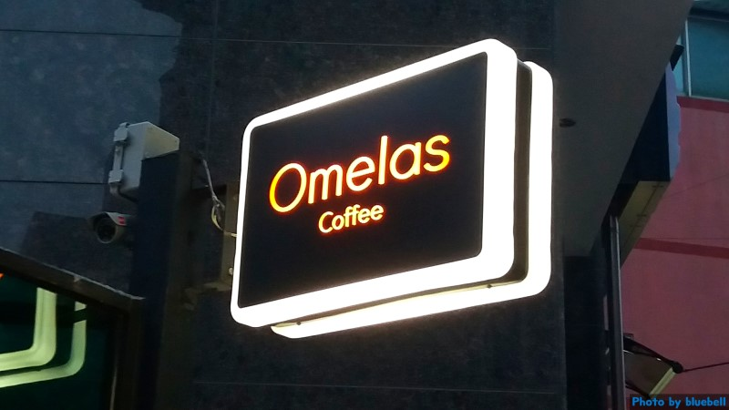
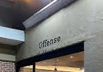


Brand - Name
많은 카페들이 ‘한 단어’의 브랜드 네임을 사용
Coffee/café 를 수식어처럼 사용

Slide 10
Brand - Name
Brand Naming
슬로건의 ‘안내한다＇에서 ‘이정표’와 ‘길＇이라는 키워드 도출
커피 맛에 초점을 맞춰 커피로 유명한 이탈리아의 언어를 사용
외국어와 4글자 길이의 단어를 선택함으로써 전문적이고 신뢰감 형성
브랜드 명에는 ‘전문,신뢰’ 라는 가치만을 넣어 정체성을 명확히
(친근함-친한 친구와 같은- 은 디자인, 폰트 등 다른 부분으로 표현)
“STRADA”
거리, 길, 수단, 방법의 이탈리아어

Slide 11
서비스 기획의도
카페 창업자에겐 주문 및 재고 관리 프로그램 사용자 어플리케이션 자동연동으로 재고파악의 편의성을 제고해주고 러쉬 시간대에 비대면 주문으로 음료제조에 시간을 할애할 수 있게 도와줍니다.
카페 이용자는 방문 전 미리 주문을 하거나 앉은 자리에서 편하게 주문을 하고 음료를 받을 수 있습니다. 그리고 원하는 메뉴의 재고를 어플로 확인할 수 있어서 헛걸음을 줄일 수 있습니다.
Notes:
카페 창업자 – 장점 : 주문 및 재고 관리 프로그램 사용자 어플리케이션 자동 연동 / 쉬운 POS서비스 / 러쉬 시간대 주문에 소요되는 시간 단축
편리한 근태 관리 및 발주
카페 이용자 – 장점 : 간단한 비대면 주문 / 현재 주문 가능 메뉴 확인 가능 Ex. 베이커리 재고 / 기다리지 않고 주문 가능 /
직관적.

Slide 12
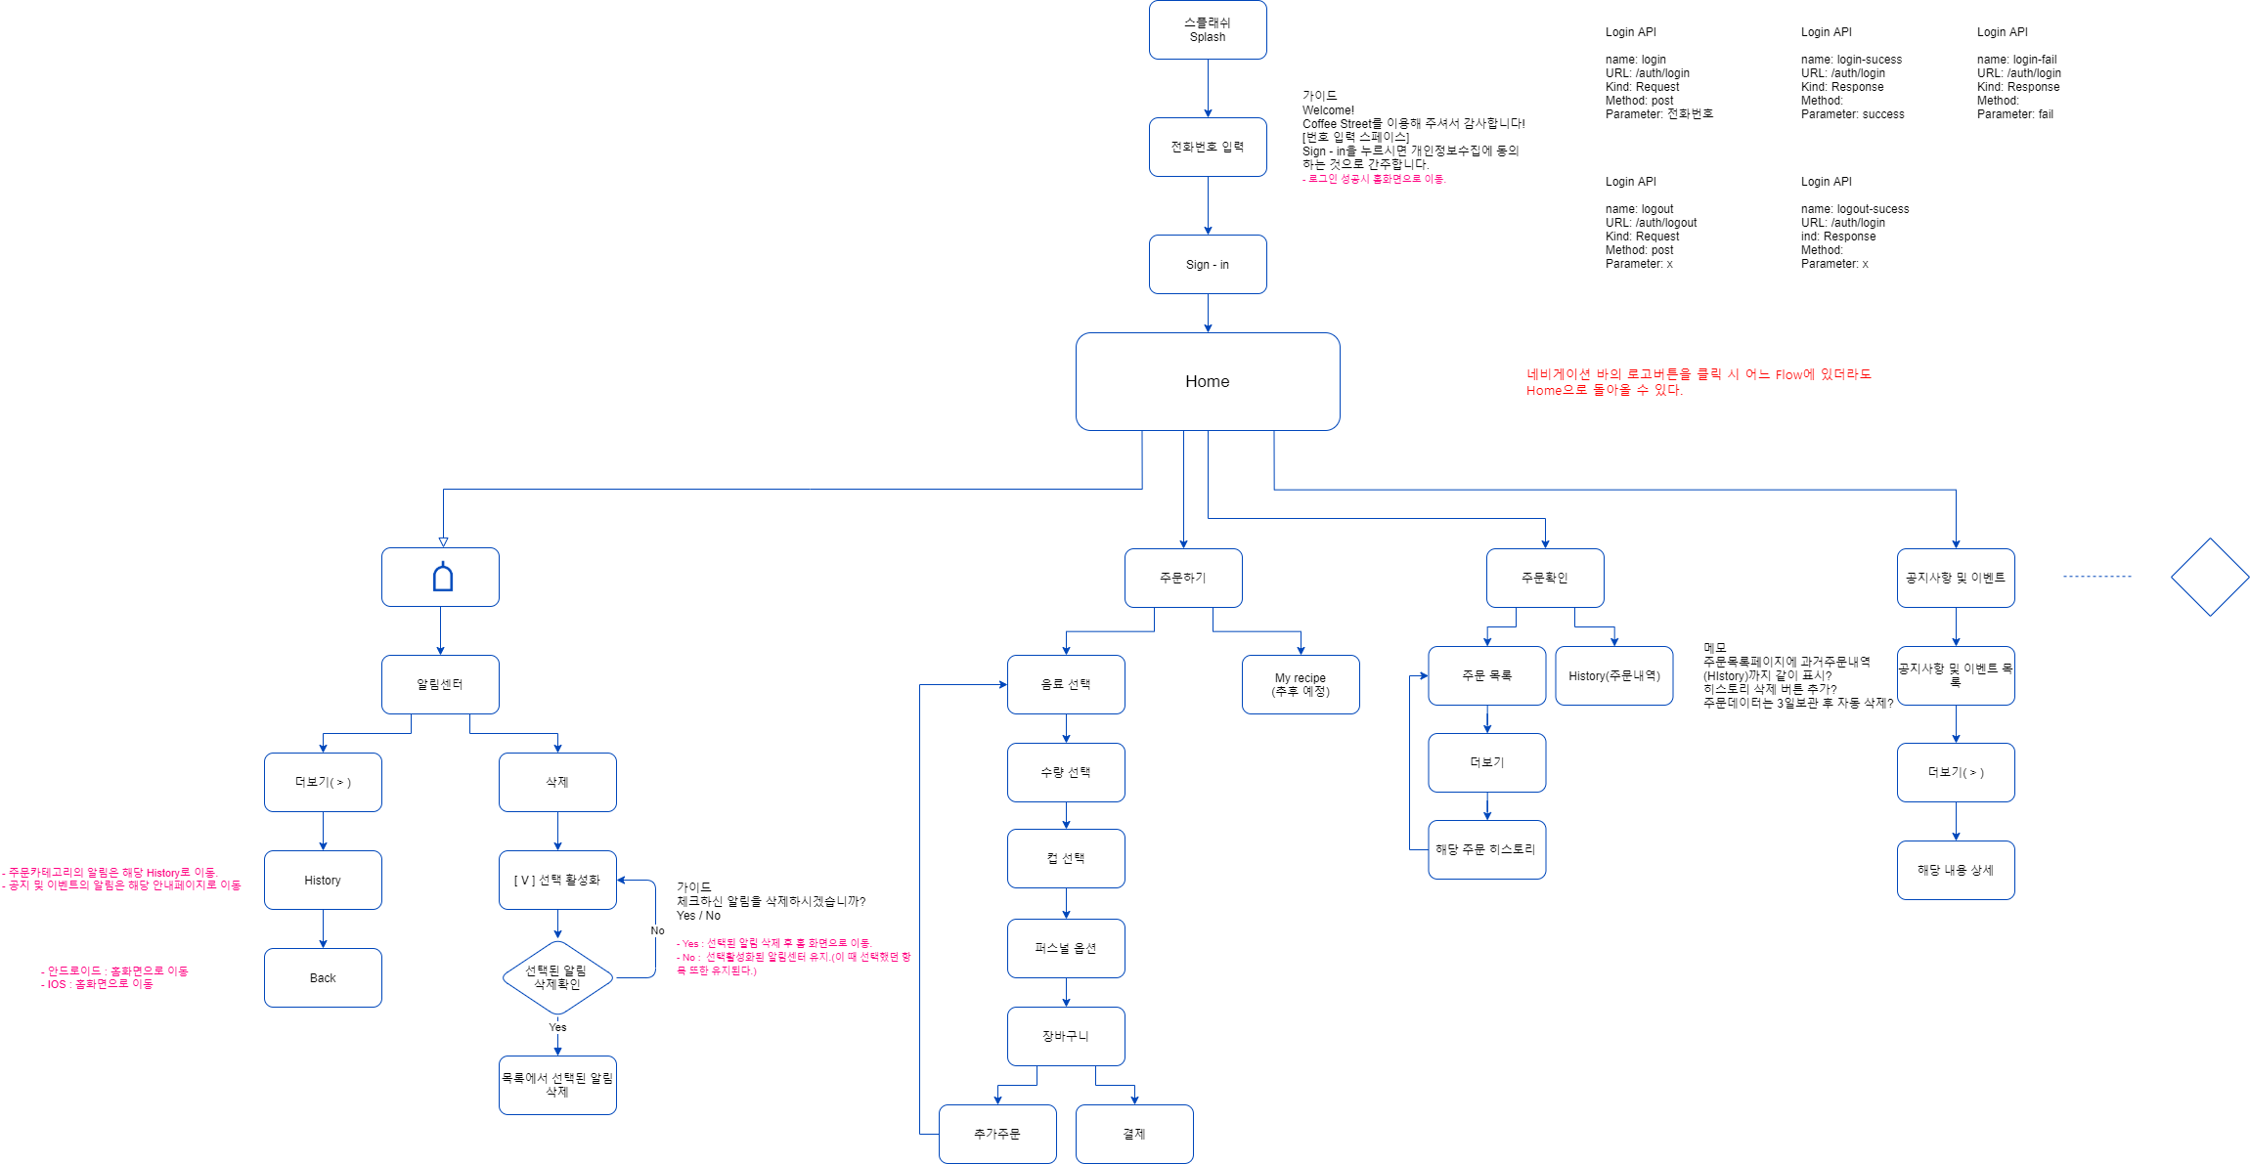
Flow Chart
Notes:
9/26 flow chart update
- 스플래쉬 화면 이후 바로 로그인 화면. Sign-in 후 홈으로 이동.

Slide 13


타겟 유저
카페 창업자
카페 창업예정자
카페 이용자

Slide 14
기대 효과
카페 창업자
- 재고 파악 및 관리의 편의성 제고
- 주문 받는 시간의 감소로 보다 빠른 음료제조 가능
- 근무자들의 근태관리와 매출관리 용이
카페 이용자
- 기다리지 않고 앉은 자리에서 주문 가능
- 방문 전 미리 주문하여 시간을 효율적 활용
- 어플/앱을 통해 주문 가능 메뉴 확인 (Ex. 베이커리 개수확인)

Slide 15
도메인 name 정리
Name | Contents | Name | Contents
username | 개인 전화번호
vos | 고객의 소리
norification | 알림 센터
banner | 배너
user | 내 정보

Slide 16


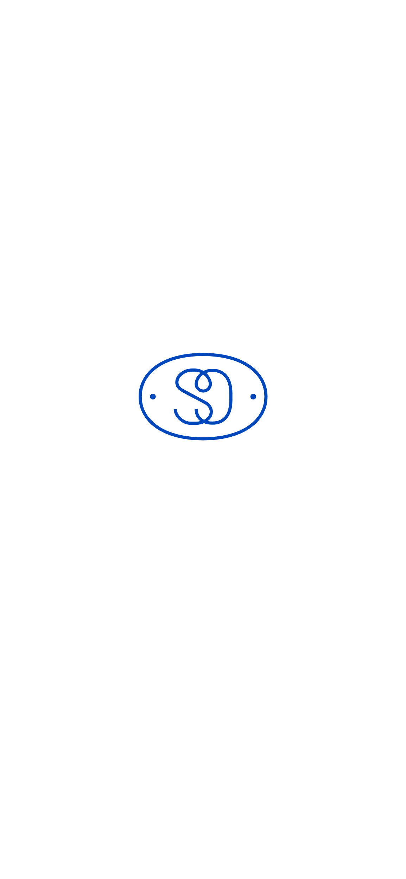
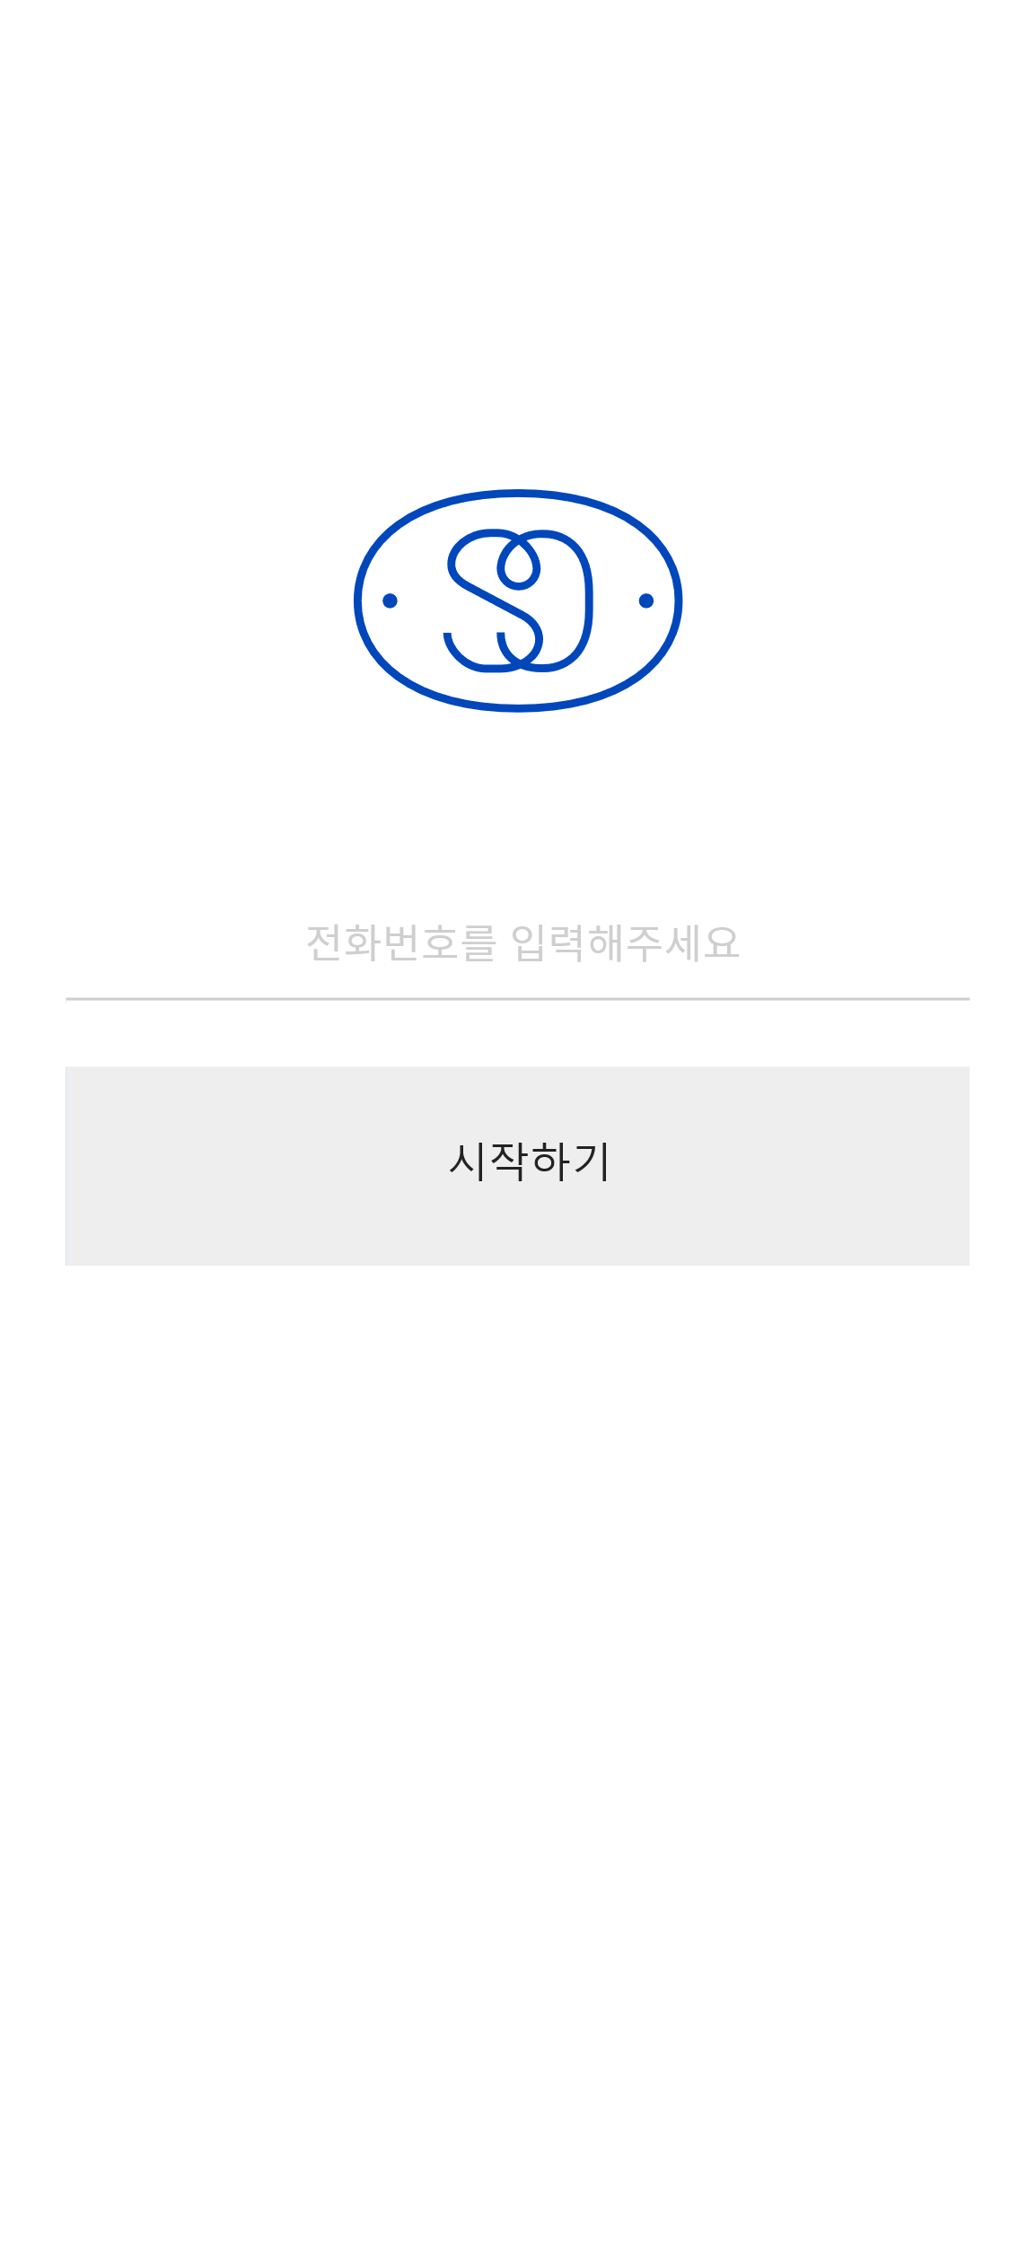
스플래쉬 화면

Slide 17
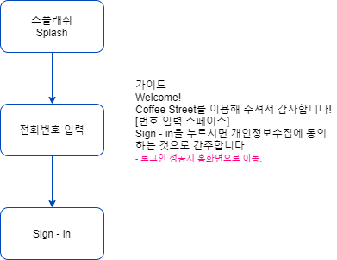
로그인 기능
메모
최초 1회 로그인 후 자동 로그인
마이페이지에서 로그아웃 가능

Slide 18

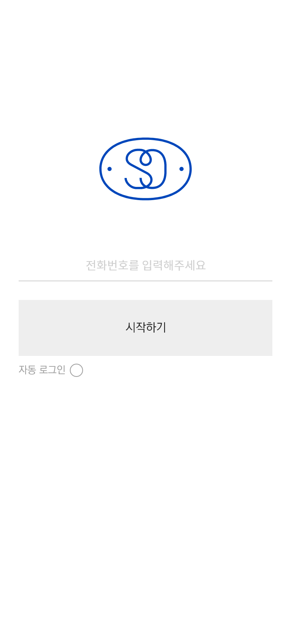
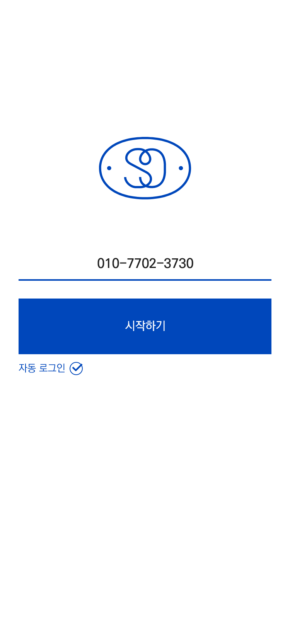



로그인 화면
No. | Contents
1 | Username입력 - 없이 입력, 표시는 – 포함 양식 : 전화번호 11자리를 –없이 입력해주세요
2 | (1)에 전화번호 010포함 11자리 입력완료 시 활성화
3 | 시작하기 클릭 시 홈 화면으로 이동
4 | 자동로그인 체크 시, ‘로그아웃’ 전까지 세션 유지 세션 유지 상태에선 어플 접속 시 홈화면으로 바로 이동
4

Slide 19
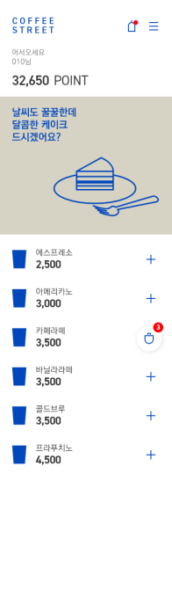

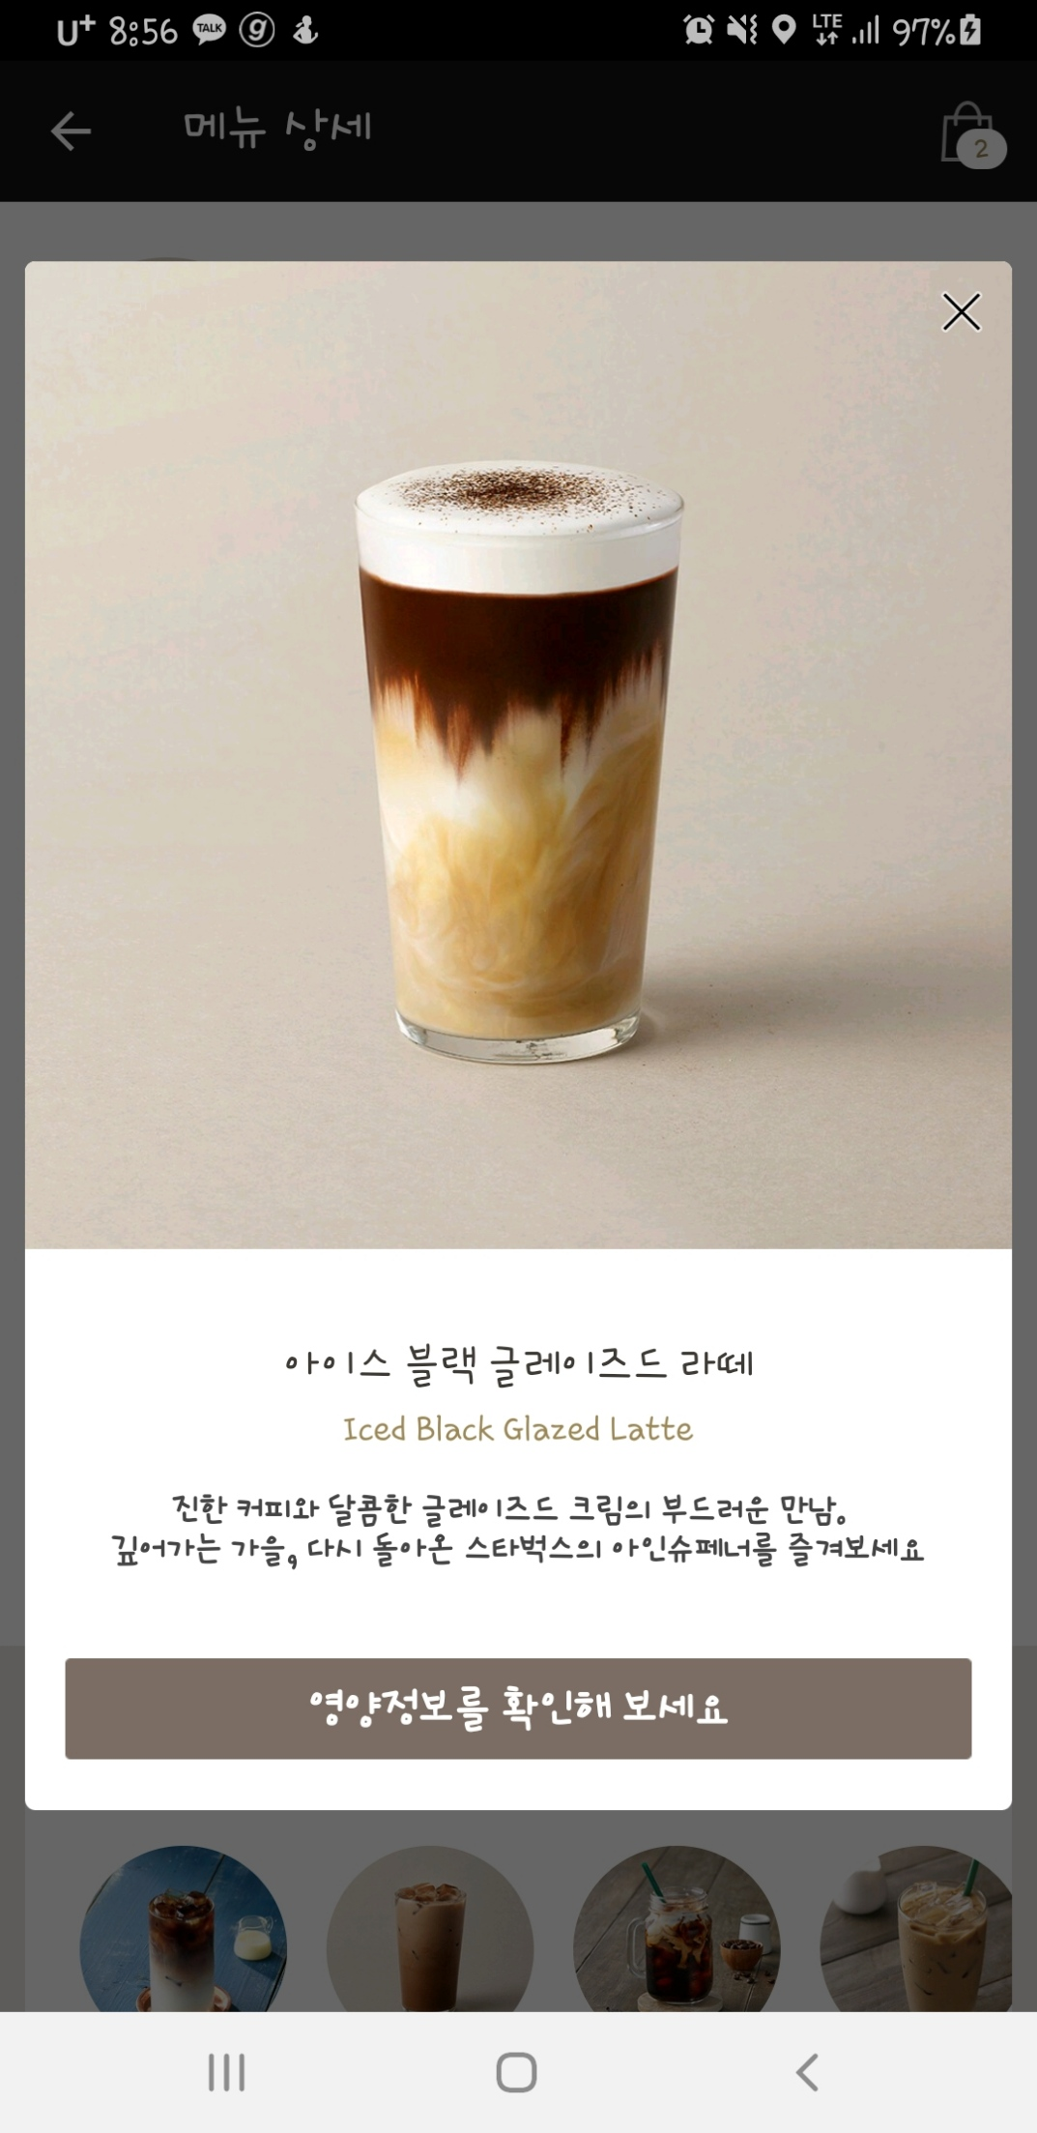
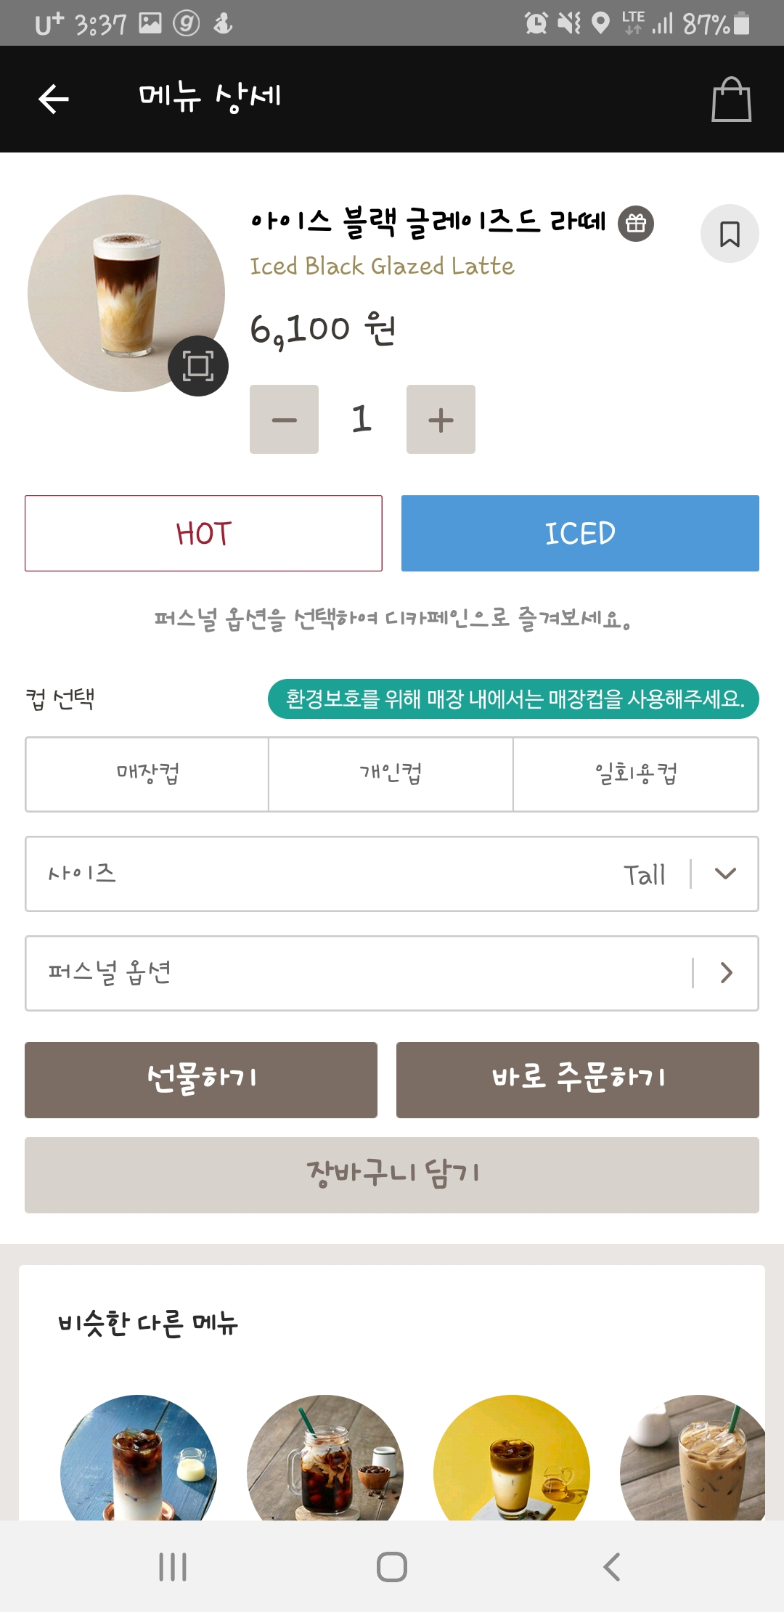
홈 화면 컨셉
피드 형식 유지
하단 네비게이션바 고정
-구성 : 홈/장바구니/마이페이지/ 고객의 소리
3. 우측 상단 아이콘 검색과 알림 OK
4. 알림 버튼 누르면 알림 센터로 이동
5. 최근 주문 메뉴/ 많이 주문하는 메뉴 피드 상단 표시
5-1. 메뉴 상단에 text로 표시
5-2. 메뉴와 추가 사이에 text로 표시
5-3. 메뉴 앞에 아이콘으로 표시
6. 실물사진과의 배치. 메뉴사진 오른쪽 하단에 ‘스타벅스’와 같이 확대 버튼 추가.(이미지 및 해당 제품소개)
7. 데일리 멘트 OK.
- 실물사진과의 배치 고려
- 배너 클릭 시 해당 카테고리로 이동
3
5-1.
Only for you (my recipe)
5-2.
Only for you ! (my recipe)
5-3.
6.
Notes:
이게 정말 편한가? 생각하며 UI/UX 기획하기
(마이페이지 : 포인트 적립 및 사용내역, 나만의 메뉴, 주문내역 등 확인할 수 있는 공간)
(마이페이지 or 햄버거바에 포함 생각)
햄버거바 사용하지 않도록! 생각할 것.

Slide 20
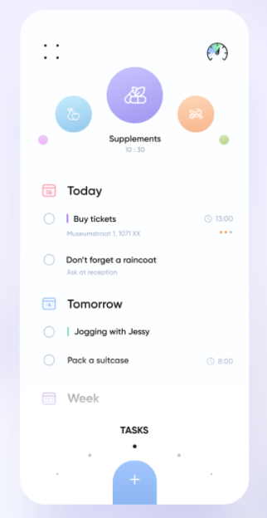
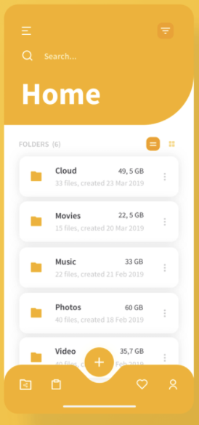
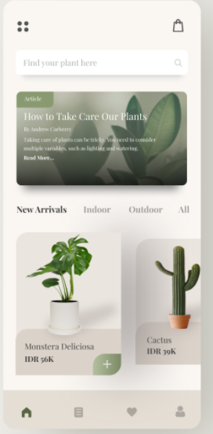
홈 화면 reference
출처 : https://dribbble.com/shots/14261830-To-do-do-doo
출처 : https://dribbble.com/shots/14270015-Synology-DS-File-App-Redesign
출처 : https://dribbble.com/shots/14274999-Online-Plant-Store
Notes:
https://dribbble.com/shots/14261830-To-do-do-doo

Slide 21
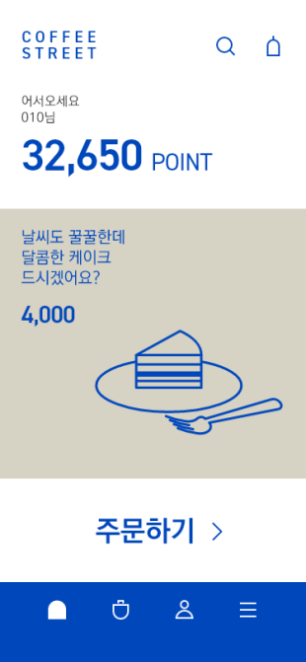

홈 화면 컨셉시안
Notes:
피드 형식 유지
하단 네비게이션바(인터넷과 같이 위로 스와이프하면 등장. 아래로 스와이프하면 내려가도록.)- 홈/장바구니/주문내역 or 마이페이지(마이페이지 : 포인트 적립 및 사용내역, 나만의 메뉴, 주문내역 등 확인할 수 있는 공간)/ 고객의 소리/햄버거바
우측 상단 아이콘 검색과 알림 굳
공지사항과 이벤트 아이콘 필요? 알림센터에 고정되어 있다면?만들어도 햄버거바(전체메뉴)에서 한 카테고리정도
자주 찾는 메뉴, 최근 주문한 메뉴 또는 마이 레시피 피드 상단 표시.
실물사진과의 배치. 메뉴사진 오른쪽 하단에 ‘스타벅스’와 같이 확대 버튼 추가.(이미지 및 해당 제품소개)

Slide 22
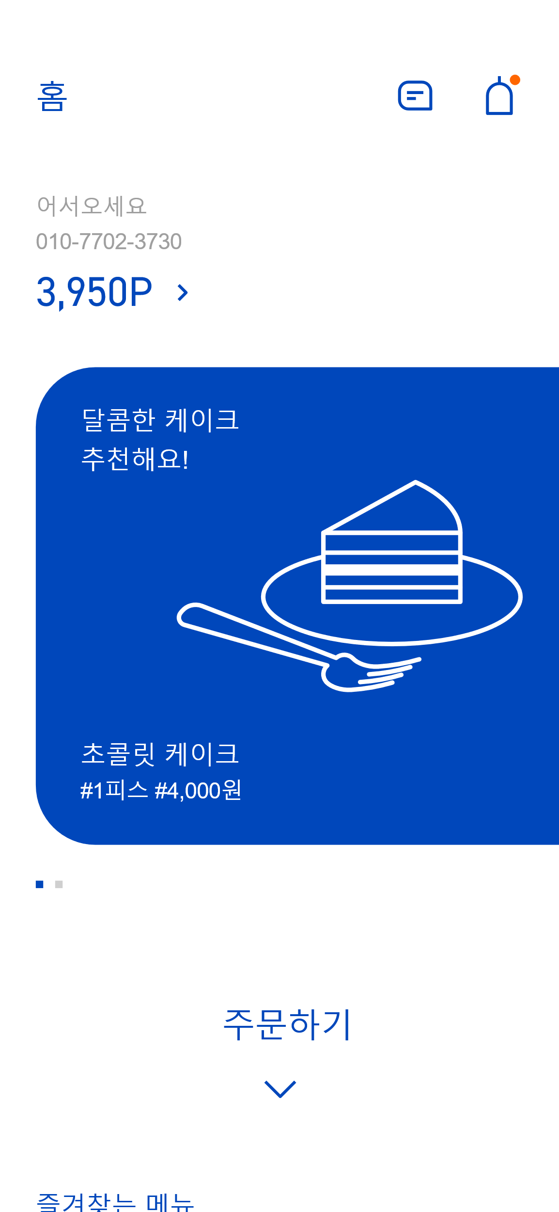
홈 화면
1
2
No. | Contents
1 | 클릭 시 voc 화면으로 이동
2 | 클릭 시 notification 화면으로 이동
3 | 환영 멘트와 username 노출 양식 : 어서오세요 010-0000-0000
4 | 보유 포인트 노출 양식 : 000,000 P
5 | 클릭 시 my_page 화면으로 이동 클릭 범위 : 포인트와 > 버튼 포함.
6 | banner. 가독성을 위해 다음 슬라이드에 따로 정리.
7 | 위로 스크롤 시 주문화면 노출 주문하기와 화살표 부분 클릭 시에도 주문화면 노출 클릭 범위 : 주문하기와 아래화살표 범위
3
5
4
6
6
7

Slide 23
홈 화면
No. | Contents
6 | banner 클릭 시 해당 item ‘장바구니’에 추가 banner표시 우선순위 1) my_receipt 2) 자주 주문한 item 3) 추천. banner의 개수는 5개로 구성. 예외 : 3) 추천 item의 경우 클릭 시 옵션 설정 화면으로 이동 Banner에 표시되는 item 규칙 ㅁ 개인 주문 DB가 없는 경우(최초 이용 시) 추천 item 5개 구성. 이 때, 추천item의 경우 카테고리 별 최다 판매 item으로 구성한다. BackOffice 내 매출관리와의 연계?연동? Interactive?상호작용? (ex. 커피-아메리카노, 논커피-에이드, 티-카모마일, 브레드-마들렌) 추가) 만약 카테고리가 4개일 시 커피 item를 2개 추천한다 ㅁ 5개의 구성 - 1번 : my_receipt 중 최다 주문 item 1개 - 2,3번 : 개인 DB내 최다 주문 item 2개 (하트 누른 메뉴가 없을 시, 최다 주문 메뉴 3개를 1,2,3번으로 노출) - 4,5번 : 추천item (추천은 BackOffice에서 설정할 수 있도록 BackOffice 기획) - 추가 예시) 최다 주문 메뉴가 1개 일 때, 1개 최다 주문/4개 추천으로 구성
6
6

Slide 24
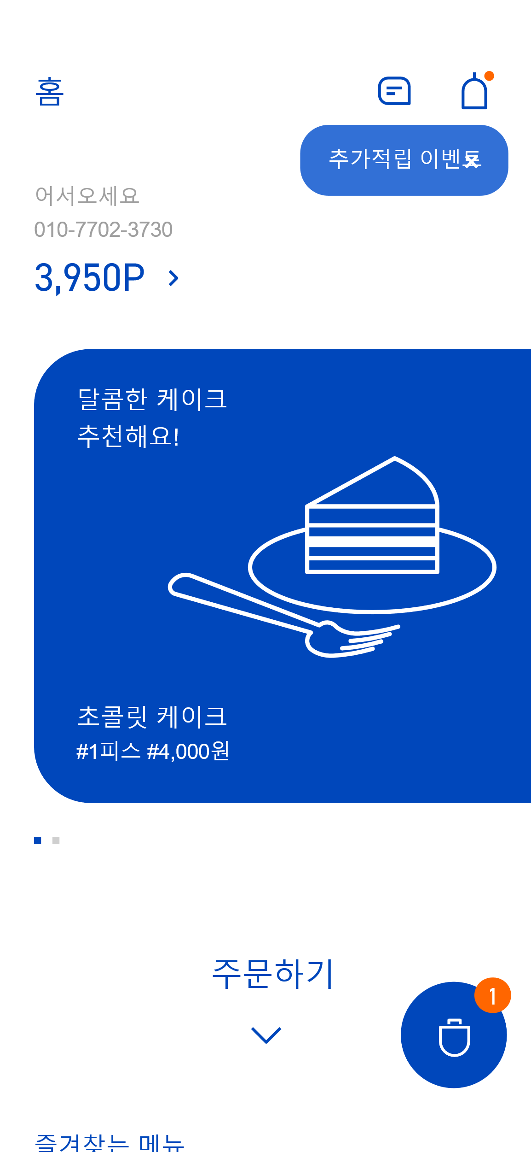
홈 화면
No. | Contents
1 | notification 내 알림 업데이트 시 1회 표시 알림의 멘트는 BackOffice에서 설정하여 보낸다. 확인하지 않은 알림이 존재 시 아이콘 오른쪽 상단에 표시 유지 모든 알림 확인 시 점표시 사라짐
2 | 클릭 시 ‘장바구니’로 이동한다. 오른쪽 상단의 숫자는 메뉴의 개수에 따라 변한다. 장바구니에 메뉴가 추가되면 ‘장바구니＇버튼 활성화 장바구니 내에 메뉴가 없을 시 ‘장바구니’버튼 비활성화
1
2

Slide 25
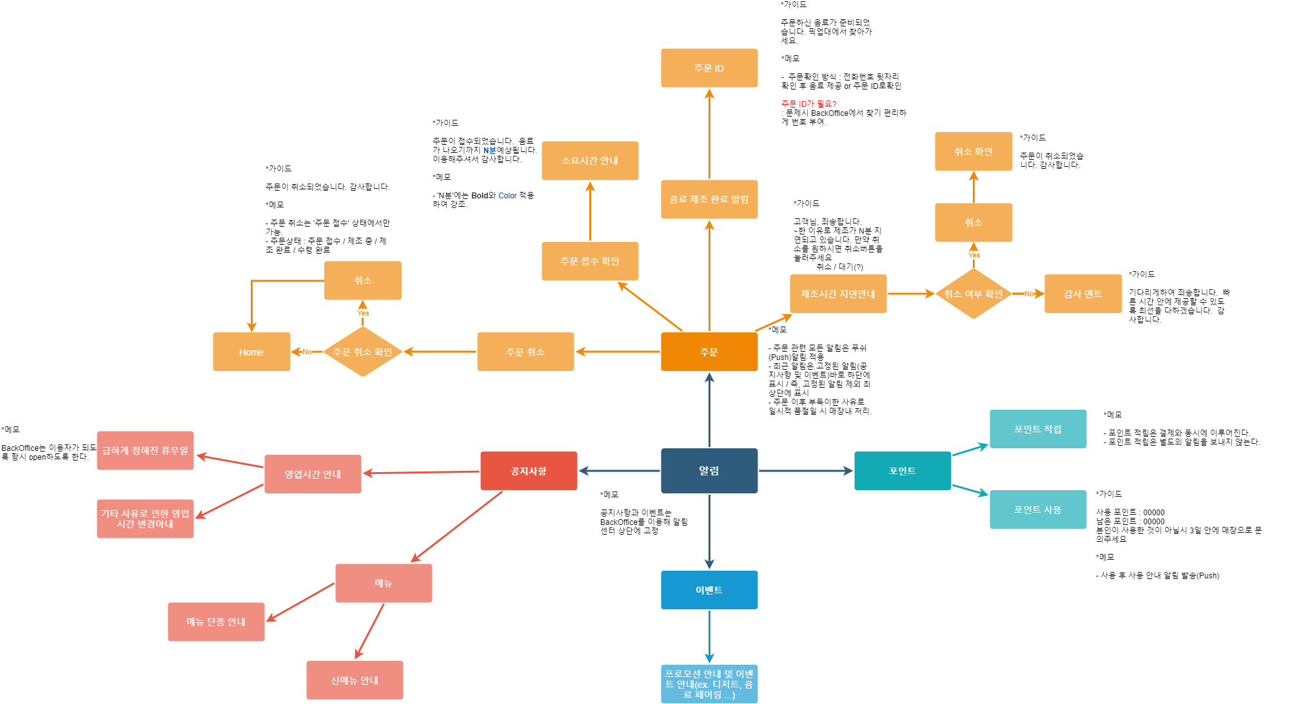
알림 세부사항 설정map
Notes:
피드 형식 유지
하단 네비게이션바(인터넷과 같이 위로 스와이프하면 등장. 아래로 스와이프하면 내려가도록.)- 홈/장바구니/주문내역 or 마이페이지(마이페이지 : 포인트 적립 및 사용내역, 나만의 메뉴, 주문내역 등 확인할 수 있는 공간)/ 고객의 소리/햄버거바
우측 상단 아이콘 검색과 알림 굳
공지사항과 이벤트 아이콘 필요? 알림센터에 고정되어 있다면?만들어도 햄버거바(전체메뉴)에서 한 카테고리정도
자주 찾는 메뉴, 최근 주문한 메뉴 또는 마이 레시피 피드 상단 표시.
실물사진과의 배치. 메뉴사진 오른쪽 하단에 ‘스타벅스’와 같이 확대 버튼 추가.(이미지 및 해당 제품소개)

Slide 26
알림 세부사항 설정map
Notes:
피드 형식 유지
하단 네비게이션바(인터넷과 같이 위로 스와이프하면 등장. 아래로 스와이프하면 내려가도록.)- 홈/장바구니/주문내역 or 마이페이지(마이페이지 : 포인트 적립 및 사용내역, 나만의 메뉴, 주문내역 등 확인할 수 있는 공간)/ 고객의 소리/햄버거바
우측 상단 아이콘 검색과 알림 굳
공지사항과 이벤트 아이콘 필요? 알림센터에 고정되어 있다면?만들어도 햄버거바(전체메뉴)에서 한 카테고리정도
자주 찾는 메뉴, 최근 주문한 메뉴 또는 마이 레시피 피드 상단 표시.
실물사진과의 배치. 메뉴사진 오른쪽 하단에 ‘스타벅스’와 같이 확대 버튼 추가.(이미지 및 해당 제품소개)

Slide 27
알림 세부사항 설정map
Notes:
피드 형식 유지
하단 네비게이션바(인터넷과 같이 위로 스와이프하면 등장. 아래로 스와이프하면 내려가도록.)- 홈/장바구니/주문내역 or 마이페이지(마이페이지 : 포인트 적립 및 사용내역, 나만의 메뉴, 주문내역 등 확인할 수 있는 공간)/ 고객의 소리/햄버거바
우측 상단 아이콘 검색과 알림 굳
공지사항과 이벤트 아이콘 필요? 알림센터에 고정되어 있다면?만들어도 햄버거바(전체메뉴)에서 한 카테고리정도
자주 찾는 메뉴, 최근 주문한 메뉴 또는 마이 레시피 피드 상단 표시.
실물사진과의 배치. 메뉴사진 오른쪽 하단에 ‘스타벅스’와 같이 확대 버튼 추가.(이미지 및 해당 제품소개)

Slide 28
알림 세부사항 설정map
Notes:
피드 형식 유지
하단 네비게이션바(인터넷과 같이 위로 스와이프하면 등장. 아래로 스와이프하면 내려가도록.)- 홈/장바구니/주문내역 or 마이페이지(마이페이지 : 포인트 적립 및 사용내역, 나만의 메뉴, 주문내역 등 확인할 수 있는 공간)/ 고객의 소리/햄버거바
우측 상단 아이콘 검색과 알림 굳
공지사항과 이벤트 아이콘 필요? 알림센터에 고정되어 있다면?만들어도 햄버거바(전체메뉴)에서 한 카테고리정도
자주 찾는 메뉴, 최근 주문한 메뉴 또는 마이 레시피 피드 상단 표시.
실물사진과의 배치. 메뉴사진 오른쪽 하단에 ‘스타벅스’와 같이 확대 버튼 추가.(이미지 및 해당 제품소개)

